Slide 1
Determinação social da saúde e equidade
HSP 284- Promoção da saúde

Slide 2
Aquecendo
MC Cesar, Canção Infantil
https://www.youtube.com/watch?v=Ri-eF5PJ2X0

Slide 3
Canção infantil César Mc
Era uma casa não muito engraçada Por falta de afeto não tinha nada Até tinha teto, piscina, arquiteto Só não deu pra comprar aquilo que faltava Bem estruturada, às vezes lotada Mas memo lotada uma solidão Dizia o poeta, o que é feito de ego Na rua dos tolos gera frustração
Yeah, yeah, yeah Hmm, hmm, hmm Yeah, yeah, yeah, yeah Hmm, hmm, hmm
Yeah, havia outra casa, canto da quebrada Sem rua asfaltada, fora do padrão Eternit furada, pequena, apertada Mas se for colar tem água pro feijão Se o Mengão jogar, pode até parcelar Vai ter carne, cerveja, refri e carvão As moeda contada, a luz sempre cortada Mas fé não faltava, tinham gratidão
Yeah, yeah, yeah Mas era tão perto do céu Yeah, yeah, yeah Mas era tão perto do céu
Como era doce o sonho ali (Como era doce o sonho ali) Mesmo não tendo a melhor condição (mesmo não tendo a melhor condição)
Todos podia dormir ali (todos podiam dormir ali) Mesmo só tendo um colchão velho (mesmo tendo só um colchão velho)
Mas era feita com com muito amor
Mas era feita com com muito amor
A vida é uma canção infantil
É sério, pensa, viu?
Belas e Feras, castelos e celas
Princesas, pinóquios, mocinhos e
É, eu não sei se isso é bom ou mal
Alguém me explique o que nesse mundo é real, o tiroteio na escola,
a camisa no varal
O vilão que tá na história ou aquele do jornal
Diz porque descobertas tão letais
Os monstros se tornaram literais
Eu brincava de polícia e ladrão um tempo atrás
Agora ninguém mais brinca
Ficou realista demais
As balas ficaram reais
Perfurando o Eternit
Brincar nós ainda quer
Mas o sangue melou o pique
O final do conto é triste quando o mal não vai embora
O bicho papão existe, não ouse brincar lá fora
Pois 5 meninos foram passear
Sem droga, flagrante, desgraça nenhuma
A polícia engatilhou: pá, pá, pá, pá
Mas nenhum, mas nenhum deles voltaram de lá
Foram mais de 100 disparos nesse conto sem moral
Já não sei se era mito essa história de lobo mal
…….

Slide 4
O que é uma sociedade justa?
Segundo Álvaro De Vita, há duas proposições fundamentais da justiça ter concebida pela razão práticas
A vida de todas as pessoas tem valor e um valor igual
Cada pessoa tem sua própria vida para levar
(De Vita A. A justiça igualitária e seus críticos. 2000 p16)
Há conflito entre estas ideias, e regras para organizar este conflito são construídas. A vontade , ou o bem estar individual não se sobrepõem ao bem coletivo

Slide 5
Desigualdade social
Pobreza encurta a vida mais que obesidade, álcool e hipertensão
Estudo critica OMS por não incluir a desigualdade como fator a ser combatido
(El País 31/01/2017)

Slide 6
Ter baixo nível socioeconômico “significa ser incapaz de determinar o próprio destino, privado de recursos materiais e com oportunidades limitadas, que determinam tanto o estilo de vida quanto as oportunidades de vida”. (Martin Tobias, Ministro da Saúde, Nova Zelândia)

Slide 7
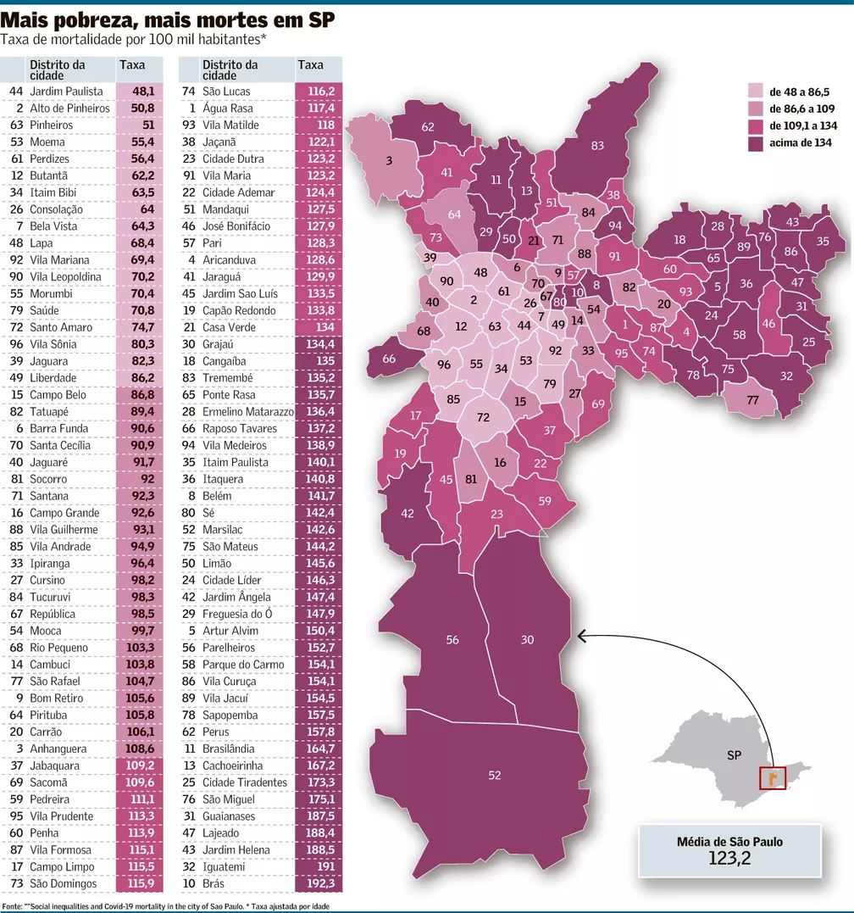
Valor Econômico 18/03/2021

Slide 8
Determinantes sociais
Estão relacionados ás condições de vida e trabalho das pessoas e grupos sociais, suas condições sociais, econômicas, culturais e psicológicas, comportamentais, étnicos/raciais, que influenciam a ocorrência de fenômenos de saúde e de fatores de risco para a população, como moradia, alimentação, emprego, renda e escolaridade
Necessidade de integração a vários setores da sociedade para o combate ás iniquidades

Slide 9
Determinantes
Individuais: sexo, idade, raça, fatores hereditários
Estilos de vida (comportamentais?): hábitos alimentares, atividade física, práticas sexuais, uso de álcool, drogas, tabagismo, stress
Redes sociais e comunitárias: relações de solidariedade, coesão social, pertencimento, segurança
Condições de vida e trabalho: acesso e qualidade de alimentação, serviços de saúde, informação, saneamento básico, educação, transporte, habitação e trabalho (trabalho decente)
Macrodeterminantes: condições ambientais (poluição, saneamento, ocupação do solo) , socioeconômicas (desenvolvimento sustentável), culturais, políticos e até mesmo a globalização

Slide 10
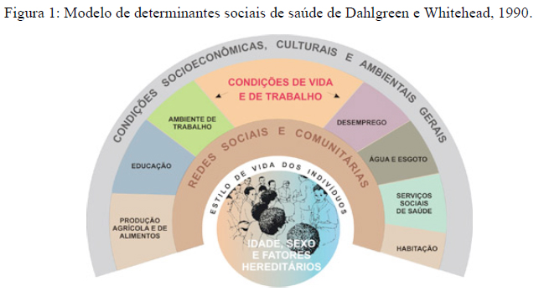

Slide 11
Modelo proposto por Solar & Irwin (2010)

Slide 12
Atualmente
Sociedade complexa: urbanização acentuada, envelhecimento acelerado da população, diminuição da fecundidade, concentração de renda cada vez maior
Informação em excesso, de fontes diversas

Slide 13
A responsabilidade primária na proteção e ampliação da equidade depende, em primeira instância dos governos nacionais.
Depende de alocação de recursos e acordos sociais (Sen, 2002)
As políticas públicas devem estar voltadas para a eliminação das iniquidades
É injusto que uma pessoa tenha suas perspectivas de vida determinadas por (uma espécie de) loteria social ou genética (De Vita, 2010)

Slide 14
Iniquidades
Diferenças socialmente produzidas, injustas, desnecessárias e evitáveis (ou remediáveis), sistemáticas e, sua distribuição na população
Meados do séc. XIX pesquisadores começaram a relacionar a maior mortalidade entre pobres relacionando a às condições socioeconômicas, ambientais e de exploração

Slide 15
“… as pessoas nascidas em condições diferentes têm expectativas diferentes de vida, determinadas, em parte, tanto pelo sistema político quanto pelas circunstâncias econômicas e sociais.
Assim, as instituições da sociedade favorecem certos pontos de partida mais que outros. Essas são desigualdades muito profundas. Além de universais, atingem as oportunidades iniciais de vida; contudo, não podem ser justificadas recorrendo-se à ideia de mérito.
São essas desigualdades, supostamente inevitáveis na estrutura básica de qualquer sociedade, que se devem aplicar em primeiro lugar os princípios da justiça social.” (Rawls, 2010)

Slide 16
Proteção social
proteção social deve ser vista como atividade coletiva e orientada para apresentação universal de benefícios em face de necessidades socialmente produzidas nos marcos das sociedades industriais capitalistas;
Desenvolvimento de estratégias coletivas para reduzir a vulnerabilidade das pessoas aos riscos sociais

Slide 17
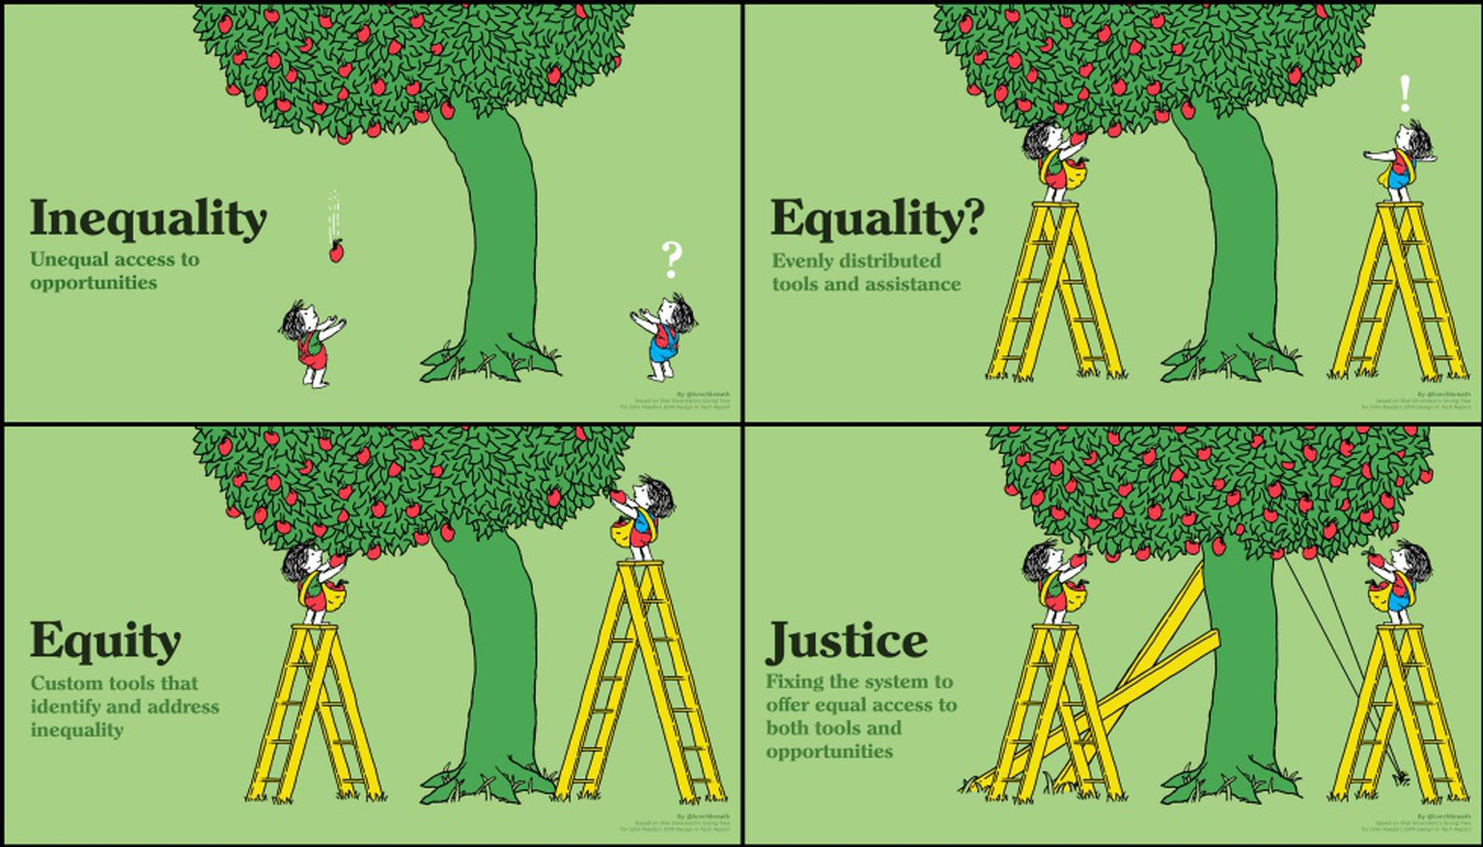
https://brasil.elpais.com/verne/2020-06-16/a-igualdade-de-oportunidades-explicada-com-uma-macieira-quatro-quadrinhos-e-um-meme.html

